Slide 1


قسم المجتمع والشباب في المجتمع العربي
المَجمع القطري لدروس التربية
" أنــا والمـجمــوعـــة "
المَجمع القطري لدروس التربية في المجتمع العربي
خطة عمل 2020-2021
طاقم مركز الارشاد القطري طاقم التربية الاجتماعية الجماهيرية
قسم المضامين ،برامج ،تأهيل واستكمال

Slide 2
المَجمع القطري لدروس التربية
محاور ساعة المربي من الصف السابع حتى الثاني عشر
تداخل, مشاركة ومسؤولية
الصف كمجموعة اجتماعية
الالتزام لدولة اسرائيل
نهج حياة ديموقراطي
القيادة
قبيــل شهادة بجـــروت في عالم متغيــر

Slide 3


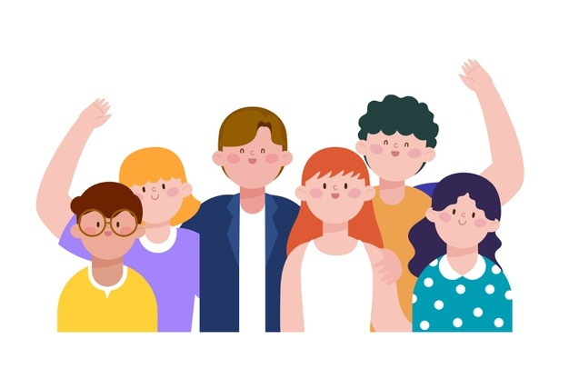
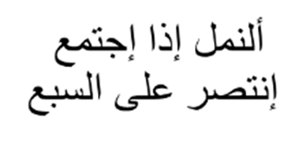
الموضوع :الصف كمجموعة اجتماعية
وحدة تعليمية تربوية للصف السابع بموضوع:
أنا والمجموعة
نَداف الثلج هي اكثر الابداعات في الطبيعة ، انظروا ماذا تستطيع ان تفعل عندما تتحد
التربية للقرن

Slide 4
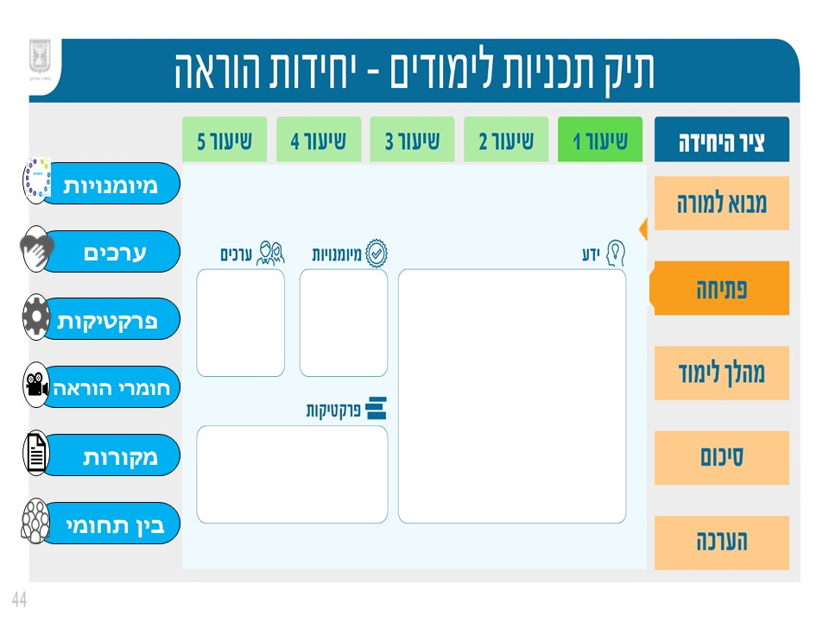

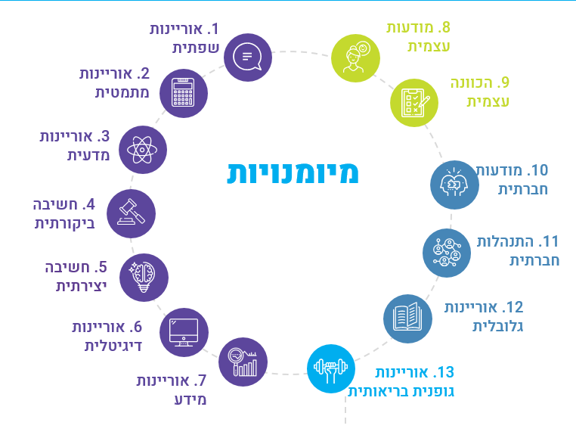





منتاا
الدرس الثالث
الدرس الثاني
الدرس الاول
مواد مساعدة
2
1
مهارات
موضوع الوحدة: أنا والمجموعة
دروس تربيه للصف السابع
محور: الصف كمجموعة إجتماعية
3
مقدمة للمربي
معرفة مهارات وقيم
قيم
قــــيـــم
مهـــارات
معـــرفـــة
حب المعرفة ومتعة التعلم-تشجيع حب الاستطلاع والاهتمامات
تفكير ذاتي ،المبادرة.
العدالة الاجتماعية والتضامن الاجتماعي: مساعدة الاخر،المشاركة الاجتماغية والمواطنه
  الإدراكية التنور اللغوي ، النقد البناء، التفكير الإبداعي ، التنور الرقمي.
  الشخصية: المعرفة الذاتية والتوجيه الذاتي
  العلاقات الشخصية: الوعي الاجتماعي و السلوك الاجتماعي
إفتتاحية
تطبيقات عملية
تتطرق هذه الوحدة الى تكون المجموعة بقوتها وبحسناتها ،وتناقش مجموعات الانتماء لدى الطالب ،والمجموعة االاكثر اهمية بنظره ،والصف كمجموعة اجتماعية .هدف الوحدة اكساب قيمة التكافل والتضامن المتبادل بين اعضاء المجموعه ،وكمجموعة اتجاه المجتمع
تقسم الوحدة لثلاثة دروس
الدرس الأول - مجموعتي
الدرس الثاني انا للمجموعة والمجموعة لي
-الدرس الثالث التكافل والمجموعة
مواد تربوية
سير الدرس
مصادر
تطبيقات عملية
تلخيص
4
الاهداف وإلاعتبارات للاختيار
تخصصات
  نقاش المعضلات
  دمج أحداث الساعة مع المواد التعليمية
  فهم الأداء
  تطوير وجهات نظر متنوعة
  تشجيع التداخل الاجتماعي
أهداف الوحدة:
تشجيع الطلاب لتمييز صفاتهم وفضائلهم الشخصيه،وقدراتهم على دعم بعضهم البعض في المجموعة، الاعتراف بالصف كمجموعة إجتماعية،دعم شعور الانتماء للصف ومناقشة طرق تعزيز التكافل المتبادل داخل المجموعة وكمجموعة اجتماعيه.
معطيات

Slide 5

الدرس الاول
مجموعتي
التربية للقرن

Slide 6


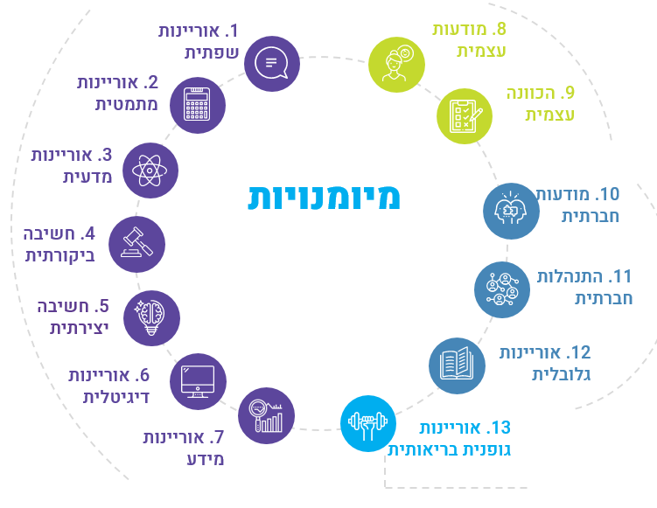
الدرس الاول
مجموعتي
ما هي المجموعة?
كيف تتكون المجموعة?
ما هي إيجابيات المجموعة?
إفتتاحية
ما هي المجموعة?
المجموعة هي وحدة اجتماعية تتكون من ثلاث اشخاص او أكثر تجمعهم شراكة وعلاقات متبادلة، يجمعهم هدف واحد على الاقل، تربطهم علاقة ثابتة وواضحة، بينهم روابط متفق عليها وكل شخص بالمجموعة يرى نفسه قسم من المجموعة.
الادراكي: التنور اللغوي ،النقد البناء، التفكير الإبداعي ، التنور الرقمي.
شخصية: المعرفة الذاتية والتوجيه الذاتي
العلاقات الشخصية: الوعي الاجتماعي والسلوك الاجتماعي
مهارات
سير الدرس
مشاهدة فيلم: اهمية المجموعة - قوة المجموعة من قوة الفرد
ملخص: في هذه المقاطع من الأفلام القصيرة تبرز قوة الافراد عندما يتحدون كمجموعة مقارنة بالعمل الفردي بمواجهة المهام والمخاطر.
تلخيص
حب المعرفة ومتعة التعلم-تشجيع حب الاستطلاع والاهتمامات
تفكير ذاتي ،المبادرة.
العدالة الاجتماعية والتضامن الاجتماعي: مساعدة الاخر،المشاركة الاجتماعية والمواطنة
قيم
أسئلة للنقاش في كامل الهيئة:
*ما هو السبب الذي يدفع الافراد لتكوين مجموعة ،حسب رأيكم؟
*ما هي ايجابيات العمل في مجموعة ،حسب رأيكم؟
  نقاش: ربط مواضيع الساعة مع المواد التعليمية تنفيذ وفهم.
  تطوير وجهات نظر متنوعة
  وتشجيع التداخل الاجتماعي.
تطبيقات
عملية

Slide 7
ملخص :
نسأل ونستوضح بعمق –لأي مجموعات ينتمي الطلاب
وأية مجموعة الأكثر أهمية (قيمة) يالنسبه لهم.
سير الفعالية
استعمال تقنية مينتيمتر منتيمتر هي عباره عن تقنية محوسبة تستعمل خلال الحصة لتفعيل الطلاب. شرح قصير عن استعمال تقنية المينتيمتر
اذا لم تتوفر امكانية استعمال تقنية المينتيمتر , بالامكان استعمال شمس التداعيات – خارطة اولية بمصطلحات متعلقة بالمجموعة من عالم الطلاب
أسئلة بالمنتيمتر
1. ما هي مجموعات الانتماء الخاصة بك?
. امثلة:عائلة،أصدقاء،اصدقاء من الحي، الصف، فريق كرة قدم،مجموعات ضمن حركات الشبيبة ..ومجموعات أخرى.
مجموعة الانتماء هي مجموعة ينتمي اليها الفرد. كل فرد عضو في مجموعات انتماء متنوعة خلال مسيرة حياته
اثناء االعمل على المينتيمتر مجموعة الانتماء الاكثر شيوعا بين الطلاب تظهر بشكل بارز . هكذا تظهر على الشاشة بعد اجابات الطلاب
2. ماذا تعطيك مجموعة الانتماء الاكثر اهمية بالنسبة لك ؟(3 امور)
هكذا تظهر الصورة بعد تعبئة الطلاب
إفتتاحية
الادراكي: التنور اللغوي ،النقد البناء، التفكير الإبداعي ، التنور الرقمي.
شخصية: المعرفة الذاتية والتوجيه الذاتي
العلاقات الشخصية: الوعي الاجتماعي والسلوك الاجتماعي
مهارات
سير الدرس
تلخيص
حب المعرفة ومتعة التعلم-تشجيع حب الاستطلاع والاهتمامات
تفكير ذاتي ،المبادرة.
العدالة الاجتماعية والتضامن الاجتماعي: مساعدة الاخر،المشاركة الاجتماعية والمواطنة
قيم
  نقاش:ربط مواضيع حيوية للمواد التعليمية،تنفيذ وفهم وتطوير رؤية متعددة التوجهات،تشجيع التداخل الاجتماعي.
تطبيقات
أسئلة للنقاش في كامل الهيئة:
-لماذا حسب رأيكم إختار أغلبية الطلاب، المجموعة التي ظهرت على الشاشة أماكم بشكل بارز ؟
-كيف حسب رأيكم بالامكان جعل "الصف" المجموعة الاهم لكل شخص منكم ؟ ما هي اقتراحاتكم

Slide 8
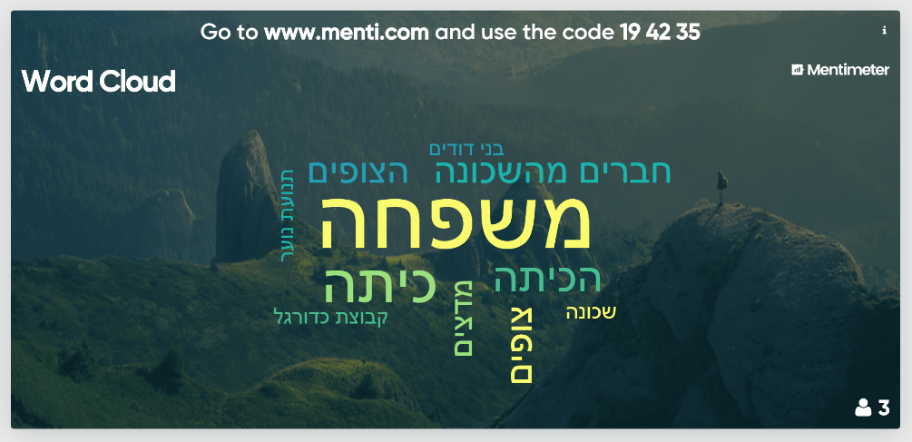

Slide 9
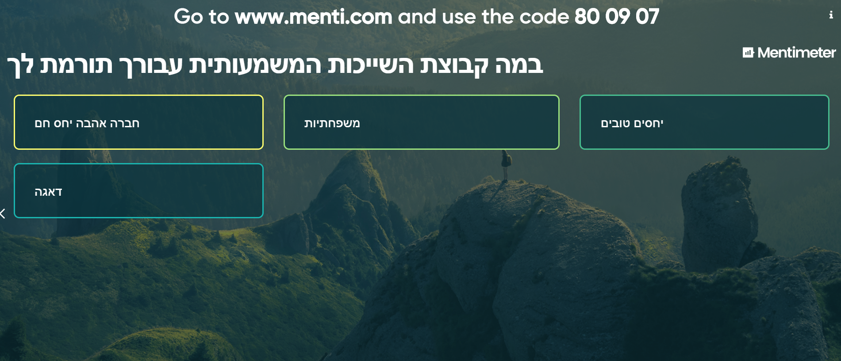
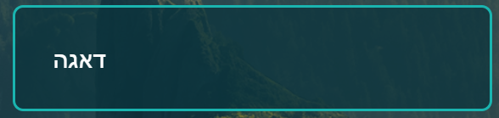
ماذا تضيف لك المجموعات في الحياة الاجتماعية
حب
عائلة
علاقات طيبة
احد يشاركني مشكلتي
علاقة طيبه
انتماء
יחס חם
חברות
בית
العاب
مساعدة
امانן
השקעה
בטחון
תחרות
اهتمام
محبة
منافسة

Slide 10
تلخيص
تعلمنا في هذا الدرس:عن قوة المجموعة ،وكيف اننا ننتمي في حياتنا لعدة مجموعات بنفس الوقت.كذلك تعرفنا الى الفوائد العديدة لكل مجموعة في حياتنا. وتطرقنا لكيفية تحويل الصف لمجموعة ذات أهمية في حياتنا
تتمة: الصف كمجموعة ذات اهمية
يقسم المربي الصف لمجموعات (طواقم)،كل مجموعة تقوم ببناء خطة عمل لمشروع في مجال التداخل الاجتماعي ،حسب المجالات المقترحة (إذا كان لديكم أقتراحات اخرى ملائمة فبإمكانكم اضافتها )
1-طاقم الدعم الاجتماعي للصف
2-طاقم المساعدة التعليمية
3-طاقم التسوية والوفاق (الوساطة)
4-طاقم المحافظة على النظافة والتزيين والمحافظة على البيئة
5-طاقم الاحتفالات –اعياد ميلاد ،مناسبات اخرى
تعليمات:
* أعطوا اسمًا لكل طاقم.
* حددوا الاهداف للطاقم
* حددوا طرقًا لتحقيق الاهداف
* وزعوا مهام داخل الطاقم
* حددوا ما هي مواصفات النجاح من وجهة نظركم
من الان على كل طاقم العمل من أجل تحقيق اهدافه
على المربي ان يقوم بتقييم عمل الطواقم مرة كل شهر على الاقل من خلال عقد اجتماع طاولة مستديره لتقييم اداء الطواقم .
الدرس القادم :سوف نتعلم كيف تساهم الصفات الشخصية لكل فرد في تحقيق اهداف المجموعة
إفتتاحية
الادراكي: التنور اللغوي ،النقد البناء، التفكير الإبداعي ، التنور الرقمي.
شخصية: المعرفة الذاتية والتوجيه الذاتي
العلاقات الشخصية: الوعي الاجتماعي والسلوك الاجتماعي
سير الدرس
مهارات
تلخيص
حب المعرفة ومتعة التعلم-تشجيع حب الاستطلاع والاهتمامات
تفكير ذاتي ،المبادرة.
العدالة الاجتماعية والتضامن الاجتماعي: مساعدة الاخر،المشاركة الاجتماعية والمواطنة
قيم
  نقاش:ربط مواضيع حيوية للمواد التعليمية،تنفيذ وفهم وتطوير رؤية متعددة التوجهات،تشجيع التداخل الاجتماعي.
تطبيقات
عملية

Slide 11

الدرس الثاني
أنا للمجموعة والمجموعة لي
التربية للقرن

Slide 12
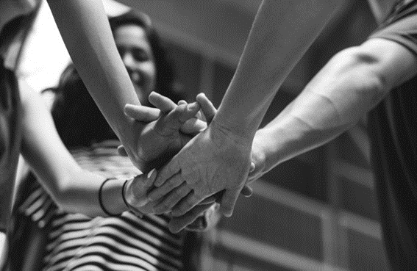
الدرس الثاني
أنا للمجموعة والمجموعة لي
ملخص:
ماذا يستطيع الفرد تقديمه للمجموعة؟
كيف يمكن للمجموعة إستغلال صفات ومميزات الفرد لتحقيق أهدافها؟
أنا للمجموعة والمجموعة لي-
نحن ننضم للمجموعة لحاجة اساسية بهدف التواصل والانتماء،المجموعة بالنسبة لنا هي وسيلة لتحقيق ألاهداف،بواسطتها نوحد القوى وننفذ المهام.
شاهد الفيلم عن مساعدة الاخر
رأينا في الفيلم ان كل فرد بستطيع ان يساعد فرد اخر
في هذه المرحلة نتقدم خطة إلى الامام نتعرف على الصفات الخاصة لكل فرد في المجموعة ونفحص كيف يمكننا استعمال هذه الصفات من أجل تحقيق أهداف المجموعة
نقاط للتفكير:
*بكل فرد يوجد ميزة او موهبة او مهارة معينة، يمكنها ان تدعم المجموعة.
فكروا ماذا بإمكانكم تقديمه لدعم للمجموعة؟
إفتتاحية
الادراكي: التنور اللغوي ،النقد البناء، التفكير الإبداعي ، التنور الرقمي.
شخصية: المعرفة الذاتية والتوجيه الذاتي
العلاقات الشخصية: الوعي الاجتماعي والسلوك الاجتماعي
سير الدرس
مهارات
تلخيص
حب المعرفة ومتعة التعلم-تشجيع حب الاستطلاع والاهتمامات
تفكير ذاتي ،المبادرة.
العدالة الاجتماعية والتضامن الاجتماعي: مساعدة الاخر،المشاركة الاجتماعية والمواطنة
قيم
  نقاش:ربط مواضيع حيوية للمواد التعليمية،تنفيذ وفهم وتطوير رؤية متعددة التوجهات،تشجيع التداخل الاجتماعي.
تطبيقات
عملية

Slide 13
ملخص:
نتعرف على صفات ، مميزات وقدرات كل فرد في لمجموعة، ونناقش أهمية مساهمة كل فرد للمجموعة كشرط لاستمراريتها.
سيرورة الفعالية:
بطاقات تحتوي على اشكال وبطاقات صور رمزية لوجوه (ايموجيم)
إمكانيات:
-عرض الصور الرمزية (ايموجيم)بواسطة المسلاط
-طباعة الصور الرمزية (ايموجيم) وبعثرتها على الأرض.
-يستطيع كل طالب اختيار صورة رمزية من تطبيق الوتس اب من تلفونه الخاص .
يقوم كل طالب بإختيار صورة التي تمثل إحدى صفاته، ممكن إختيار أكثر من صورة واحد.
مثال: إخترت النملة لانها تمثل الاجتهاد.
يقسم المربي الصف الى مجموعات:
ثكوّن كل مجموعة مخزن صفات من مجموعة الصور التي تم اختيارها بالمجموعة ،هذا المخزن ممكن ان يساهم في تحقيق الأهداف التي اختارتها المجموعة.
أسئلة للنقاش بكامل الهيئة:
-حسب رأيكم ،ما هي الصفات المميزة للكائنات الحية التي اخترتموها؟
-كيف تساهم هذه الصفات في تقدم المجموعة؟
إفتتاحية
الادراكي:ثنور لغوي\ النقد بناء\التفكير إالبداعي\تنور رقمي.
شخصية:معرفة ذاتية \وتوجيه ذاتي
العلاقات الشخصية:الوعي إجتماعي\السلوك الاجتماعي
سير الدرس
مهارات
تلخيص
حب المعرفة ومتعة التعلم-تشجيع حب الاستطلاع والاهتمامات
تفكير ذاتي ،المبادرة. العدالة الاجتماعية والتضامن الاجتماعي:ساعدة الاخر،المشاركة الاجتماعية والمواطنة
قيم
  نقاش:ربط مواضيع حيوية للمواد التعليمية،تنفيذ وفهم وتطوير رؤية متعددة التوجهات،تشجيع التداخل الاجتماعي.
تطبيقات
عملية

Slide 14
















Slide 15
















Slide 16
تعلمنا من هذا الدرس اهمية المساهمة الخاصة لكل فرد في المجموعة، كيف يعود مردود هذه المساهمة اليه، تطرقنا الى عدة صفات لكل شخص والتي تساهم في تحقيق أهداف المجموعة.
وننهي فعاليتنا بفيلم "رقص الزرازير" والذي يوضح أهمية مساهمة كل
فرد في المجموعة، وكيف ان اتحاد وتعاون المجموعة وإتفاقها يخلق شيء مبهر ،مميز، متقن بشكل كبير.
وهناك أقوال مشهورة:
«نحلة واحدة لا تجني العسل».
و «يدا واحدة لا تصفق»
و" نَداف الثلج هي اكثر الابداعات في الطبيعة ، انظروا ماذا تستطيع ان تفعل عندما تتحد"
سؤال تحضيري للدرس للفعالية القادمة:
*كيف حسب رأيكم تستطيع المجموعة ان تساهم بعطائها للجميع و ليس فقط لأعضائها ؟
إفتتاحية
سير الدرس
الادراكي:ثنور لغوي\ النقد بناء\التفكير إالبداعي\تنور رقمي.
شخصية:معرفة ذاتية \وتوجيه ذاتي
العلاقات الشخصية:الوعي إجتماعي\السلوك الاجتماعي
مهارات
تلخيص
حب المعرفة ومتعة التعلم-تشجيع حب الاستطلاع والاهتمامات
تفكير ذاتي ،المبادرة. العدالة الاجتماعية والتضامن الاجتماعي: مساعدة الاخر،المشاركة الاجتماعية والمواطنة
قيم
  نقاش:ربط مواضيع حيوية للمواد التعليمية،تنفيذ وفهم وتطوير رؤية متعددة التوجهات،تشجيع التداخل الاجتماعي.
تطبيقات
عملية

Slide 17

الدرس الثالث
التكافل

Slide 18

التكافل المتبادل في المجموعة
الدرس الثالث
ما هو التكافل المتبادل في المجموعة؟
كيف ينعكس التكافل المتبادل داخل المجموعات التي تنتمي اليها ،وخاصة الصف ؟
كيف ينعكس التكافل المتبادل لمجموعة ما اتجاه المجتمع بشكل عام؟
מהי מנהיגות נוער? במה היא שונה ממנהיגות מבוגרים? מה הביטויים של מנהיגות הנוער?
ما هو التكافل المتبادل في المجموعة؟
التكافل المتبادل: أن يكفل أفراد المجتمع بعضهم بعضا ينعكس هذا في المساعدة المتبادلة، المسؤولية المتبادلة، التعاون، من اهم مبادئ التكافل الاجتماعي :مبادئ العدالة الاجتماعية، رعاية حق الفرد والمجموعة.
التكافل المتبادل أن يكون بين الأفراد أو في المجموعات. في هذه الوحدة سنتطرق للتكافل المتبادل للمجموعة.
إفتتاحية
الادراكي:ثنور لغوي\ النقد بناء\التفكير إالبداعي\تنور رقمي.
شخصية:معرفة ذاتية \وتوجيه ذاتي
العلاقات الشخصية:الوعي إجتماعي\السلوك الاجتماعي
مهارات
سير الدرس
سير الفعالية
المجموعة من أجل المجتمع . عرض الفيلم فيلم الأذان والجرس اعداد وحدة الشبيبة – كفرياسيف عرض الفيلم في مهرجان السينما الاجتماعي الأول للشبيبة في المجتمع العري 2019
ملخص الفيلم: وصول عائلة جديدة إلى القرية ، لم يقبلها الجيران ، ومنعوا أولادهم من الاختلاط معهم ، التقى الأولاد في المدرسة التي وفرت العلاقات بينهم وتحدثوا وأصبحوا أصدقاء دون علم الأهل ، ذات يوم مرضت إحدى فتيات الحي وسقطت عند مدخل الحي ، حاولت أختها طلب مساعدة الجيران لكن دون إجابة ، واضطرت إلى اللجوء إلى العائلة الجديدة الذين قاموا بدورهم بتقديم المساعدة ، لذا قررت الفتيات التحدث مع الاهل وتقديم الشكر للعائلة ،حصل ذلك في شهر رمضان ، فتمت دعوة الأسرة إلى العشاء الرمضاني في باحة الكنيسة وعندها سُمع صوت الآذان وجرس الكنيسة معًا
تلخيص
حب المعرفة ومتعة التعلم-تشجيع حب الاستطلاع والاهتمامات
تفكير ذاتي ،المبادرة. العدالة الاجتماعية والتضامن الاجتماعي: مساعدة الاخر،المشاركة الاجتماعية والمواطنة
قيم
  نقاش:ربط مواضيع حيوية للمواد التعليمية،تنفيذ وفهم وتطوير رؤية متعددة التوجهات،تشجيع التداخل الاجتماعي.
تطبيقات
عملية
سؤال للنقاش بكامل الهيئة:
-حسب رأيكم ما الذي ساعد في نجاح العلاقات بين العائلة وأهالي الحي؟

Slide 19
ملخص:
موضوع هذه الفعالية مفهوم التكافل المتبادل في المجموعة ،وطرق تقوية التكافل.
سير الفعالية
بعد عرض الفيلم
يقسم المربي الصف لثلاث مجموعات
-كل مجموعة تقترح مبادرة اجتماعية.
امثلة: الاحتفال بالعيد ببيت المسنين أو بأقسام الاطفال في المستشفى، مساعدة الحيوانات،مساعدة طلاب مرضى بالمدرسة، مساعدة طلاب ذوي إعاقة بالمدرسة ، مساعدة ومرافقة تعليمية ،العناية بحديقة المدرسة، إنتاج فيلم عن مواضيع قيميه وامور أخرى.
-كل مجموعة تقوم بكتابة خطة عمل مفصلة – تشمل بداخلها : الأهداف، الجدول الزمني ، ترتيب الاعمال المطلوبة ، طرق لتجنيد الموارد، قائمة بأسماء مؤسسات او اشخاص بإمكانهم المساعدة، تقسيم مهام .
تحضر المجموعات خطة العمل للعرض امام كامل الهيئة.
-عند الاتتهاء من عرض خطط العمل يختار الطلاب خطة عمل واحدة لتطبيقها خلال السنة.
اسئلة للنقاش في كامل الهيئة:
*ما الذي ساعدكم بالنجاح في المهمة؟
ما هي الصعوبات التي واجهتكم ؟
מהי מנהיגות נוער? במה היא שונה ממנהיגות מבוגרים? מה הביטויים של מנהיגות הנוער?
افتتاحية
الادراكي:ثنور لغوي\ النقد بناء\التفكير الابداعي\تنور رقمي.
شخصية:معرفة ذاتية \وتوجيه ذاتي
العلاقات الشخصية:الوعي اجتماعي\السلوك الاجتماعي
سير الفعالية
مهارات
حب المعرفة ومتعة التعلم-تشجيع حب الاستطلاع
تفكير ذاتي ،المبادرة.
العدال الاجتماعية والتضامن الاجتماعي: مساعدة الاخر،المشاركة الاجتماغية والمواطنه
تلخيص
قيم
  نقاش:ربط مواضيع حيوية للمواد التعليمية،تنفيذ وفهم وتطوير رؤية متعددة التوجهات،تشجيع التداخل الاجتماعي.
تطبيقات

Slide 20
تعلمنا عن اهمية ومعنى التكافل المتبادل في المجموعة وكمجموعة ،جربنا قيمة التكافل المتبادل في المجموعة وفهمنا ان التكافل المتبادل هو امر ضروري من أجل استمرارية بقاء المجموعة .
מהי מנהיגות נוער? במה היא שונה ממנהיגות מבוגרים? מה הביטויים של מנהיגות הנוער?
تلخيص الدرس:
سؤال للتفكير ومهمة للمتابعة
نعرض امام الصف خطة العمل التي تم الاتفاق عليها من الأغلبية .
حسب الصفات التي تحدثنا عنها بالدروس السابقة ، على كل فرد ان يفكر، بماذا يستطيع المساهمة بخطة العمل التي تم اختيارها.
تحضير إمكانيات المساهمة حتى الدرس القادم
يخبر المربي الطلاب انه سيرسل لهم تطبيق "بادلت" (حائط مشترك تفاعلي) وعلى كل طالب أن يكتب ماذا يستطيع ان يساهم للمجموعة .
رابط
padlet.
تعليمات لتحضير الحائط المشترك التفاعلي من موقع وزارة التربية والتعليم
تعليمات اضافية لتحضير الحائط المشترك التفاعلي
الحائط يظهر بهذه الصورة
افتتاحية
الادراكي:ثنور لغوي\ النقد بناء\التفكير الابداعي\تنور رقمي.
شخصية:معرفة ذاتية \وتوجيه ذاتي
العلاقات الشخصية:الوعي اجتماعي\السلوك الاجتماعي
سير الفعالية
مهارات
حب المعرفة ومتعة التعلم-تشجيع حب الاستطلاع
تفكير ذاتي ،المبادرة.
العدال الاجتماعية والتضامن الاجتماعي: مساعدة الاخر،المشاركة الاجتماغية والمواطنه
تلخيص
قيم
  نقاش:ربط مواضيع حيوية للمواد التعليمية،تنفيذ وفهم وتطوير رؤية متعددة التوجهات،تشجيع التداخل الاجتماعي.
تطبيقات
عملية

Slide 21
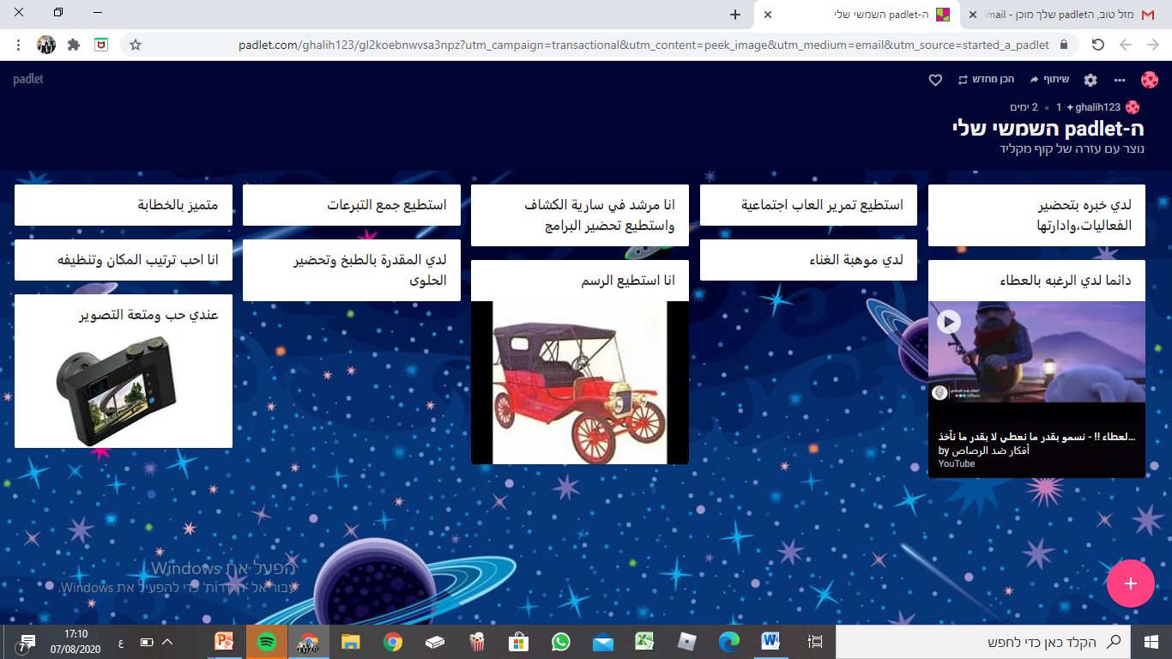

Slide 22
مهارات خريج 2030
العنوان | # | نوع المهارة
المهارات اللغوية | 1 | التنور اللغوي
 | 2 | التنور الحسابي
 | 3 | التنور العلمي
 | 4 | التفكير النقدي
 | 5 | التفكير الابداعي
 | 6 | التنور الرقمي
المهارات الشخصية | 7 | الوعي الذاتي
 | 8 | التوجيه الذاتي
مهارات التعامل مع الاخر | 9 | الوعي الاجتماعي
 | 10 | الإدارة الاجتماعية
 | 11 | التنور العالمي
المهارات البدنية | 12 | التنور البدني والصحي
التربية للقرن

Slide 23
قيم
القيم | تفاصيل
حب المعرفة ومتعة التعلم | تشجيع حب الاستطلاع والاهتمامات السعي للتميز واستخلاص القدرات التفكير المستقل والمبادرة
الالتزام بقيم دولة إسرائيل كدولة يهودية وديمقراطية | احترام رموز الدولة والمحافظة على القانون المشاركة في العمليات الديمقراطية في المجتمع
احترام قيم التراث والثقافة في المجتمع والدولة | الالتزام بالقيم التراثية و القيم الثقافية لكل مجموعة احترام ثقافات وتراث المجموعات الأخرى في البلاد
احترام الإنسان والعائلة | احترام الإنسان، حقوقه ، ثقافته ، آرائه وحرياته الأساسية، الحفاظ على قدسية الحياة ،احترام الوالدين والأسرة
العدل الاجتماعي والتكافل المتبادل | التضامن ومساعدة الآخرين ، التداخل الاجتماعي والمدني، الالتزام نحو الطبيعة وتعزيز العدالة البيئية
التربية للقرن

Slide 24
معرفة
المجموعة هي وحدة اجتماعية تتكون من ثلاث اشخاص او اكثر, تربطهم علاقة متبادلة, لديهم هدف واحد مشترك على الاقل, العلاقات بينهم مستقرة ومنظمة, يوجد بينهم علاقة متبادلة يرون أنفسهم قسم من المجموعة. (‏1994‏Byrne & Baron,‏(
مجموعات من الأشخاص عبارة عن خلايا اجتماعية لها عدة مميزات: انتماءات،هوية, قيم, مصالح, نشاطات متواصلة، تأثير متبادل, تفاعل وتأثير على مجموعات اخرى مثل: العائلة, الصف, المدرسة, حركة الشبيبة, قوميات, ديانات , طوائف وامور اخرى. (למקור)
نحن ننضم للمجموعة لحاجة أساسية للتواصل والانتماء. تكوّن المجموعة بالنسبة لنا وسيلة لتحقيق الاهداف, بواستطتها نستطيع توحيد القوى وإنجاز المهام. (המקור)
كل فرد في المجموعة له مكانه وتميز ، لكن دون مشاركة وعلاقات تسامح بين افراد المجموعه لن تستطيع المجموعة الاستمرار والبقاء. من هنا تنبع قيم المساواة، قيمة الانسان، المشاركة، الديموقراطية، التسامح، التداخل، العمل والمسؤولية. (המקור)
التكافل:أن يكفل أفراد المجتمع بعضهم بعضا ينعكس هذا في المساعدة المتبادلة ،المسؤولية المتبادلة ،التعاون. من اهم مبادئ التكافل الاجتماعي :مبادئ العدالة الاجتماعية،رعاية حق الفرد والمجموعة.(التكافل والتداخل «للمحبة وقت»،2003 ،ص 8 إدارة المجتمع والشباب –الوسط العربي-مركز الارشاد

